Slide 1

Московский государственный технический университет им. Н.Э. Баумана
Курсовое проектирование
на кафедре СМ9 «Многоцелевые гусеничные машины и мобильные роботы»
26.11.2024

Slide 2
Обязанности
ОБЯЗАННОСТИ РУКОВОДИТЕЛЯ КУРСОВОГО ПРОЕКТА:
ВО ВРЕМЯ ПЕРВОЙ КОНСУЛЬТАЦИИ РУКОВОДИТЕЛЬ КУРСОВОГО ПРОЕКТА:
ОБЯЗАННОСТИ КУРАТОРА ГРУППЫ:
выдать обучающемуся задание на курсовой проект (работу);
оказывать помощь в составлении плана работы над курсовым проектом (работой);
рекомендовать справочную и научную литературу и другие источники информации по теме курсового проекта (работы);
проводить индивидуальные консультации не менее одного раза в неделю;
осуществлять контроль выполнения курсового проекта (работы) с внесением информации в подсистему «Электронный университет»;
регулярно передавать информацию о выполнении курсового проекта (работы) куратору учебной группы.
выдает индивидуальные задания на курсовой проект;
разъясняет цель и задачи на курсовой проект;
доводит до сведения обучающихся содержание этапов курсового проекта, требований к их объему и качеству;
характеризует систему оценивания качества выполнения этапов курсового проекта;
перечисляет требования к оформлению курсового проекта;
разъясняет правила и процедуру защиты, критерии оценки курсового проекта.
В течение семестра проводить смотры выполнения курсовых проектов с целью непрерывного и своевременного мониторинга статуса выполнения задания на курсовое проектирование. За семестр должно пройти не менее трех смотров выполнения курсовых проектов по утвержденному на кафедре расписанию.

Slide 3
Состав КП
1
4
7
Основные листы
В зависимости от темы КП Минимум 4 листа формата А1
3 на конструкцию, 1 на 3D модель (узла или всей сборки)
Титульный лист
Образец в приложении «РПЗ» стр. 1
РПЗ
Образец в приложении «РПЗ»
2
Задание
Образец в приложении «РПЗ» стр. 2
5
МКЭ
Расчет в зависимости от темы КП Под руководством консультанта
8
Рабочие чертежи х2
В зависимости от темы КП Под руководством консультанта
Подписи
На всем КП от руководителя
На рабочих чертежах от консультанта
На МКЭ от консультанта
РПЗ от норм. контролера
3
6
9
Календарный план
Образец в приложении «РПЗ» стр. 3
3D модели
В зависимости от темы КП

Slide 4
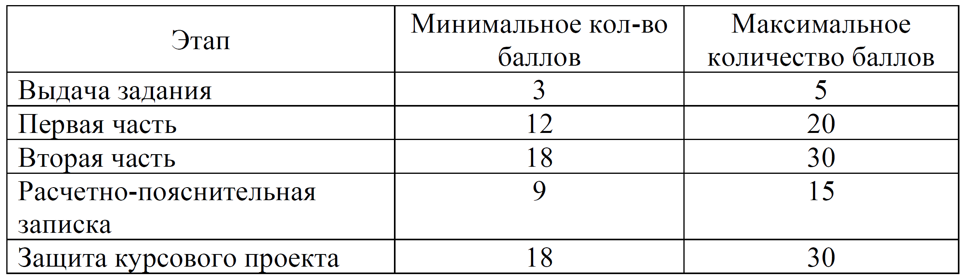
Отчетность по баллам
При заполнении подсистемы «Электронный университет» и отчетов о смотре курсовых проектов (работ), необходимо учитывать следующее распределение нормативной нагрузки и сроки выполнения курсовых проектов:
получение обучающимся задания, обсуждение его с руководителем и составление плана работ – 10%, не позднее 3 учебной недели;
первая часть курсового проекта, в которую входят теоретические расчеты, обоснования конструктивных решений и т.д. – 30%, не позднее 8 учебной недели;
вторая часть курсового проекта, в которую входит графическая часть или иллюстративные материалы – 40%, не позднее 12 учебной недели;
выполнение расчетно-пояснительной записки и оформление курсового проекта – 20%, не позднее 14 учебной недели;
защита курсового проекта, не позднее 17 учебной недели.

Slide 5
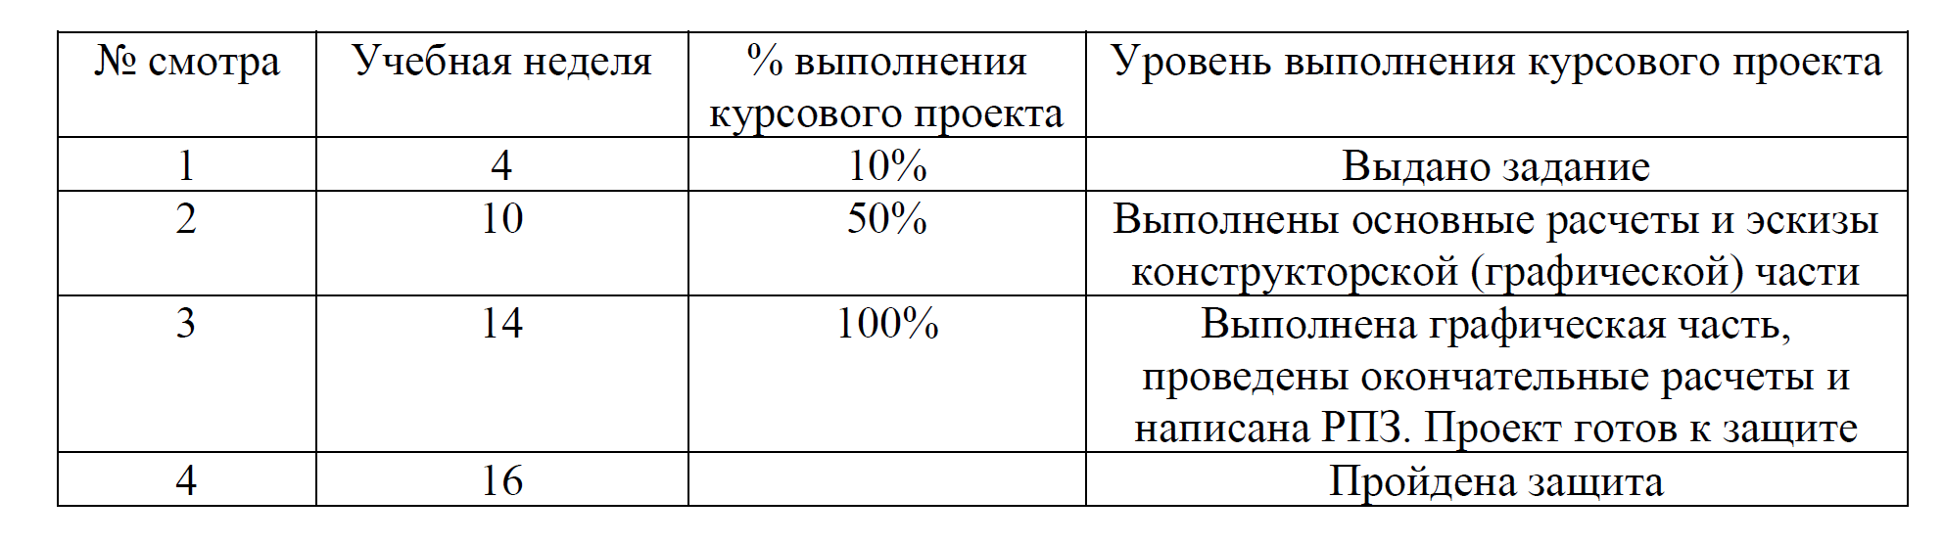
Рекомендации по составлению графика проведения смотров выполнения курсовых проектов
Смотры
Кафедра устанавливает сроки выполнения курсового проекта.
Руководитель разбивает курсовой проект, как правило, совместно с обучающимся, на этапы, согласовывая их выполнение и контроль с установленными сроками.
До сведения обучающегося доводится информация о рейтинговых баллах за этап, выполненный в установленный срок и в полном объеме.

Slide 6
ГРАФИК СМОТРОВ И ТРЕБОВАНИЯ К НИМ
I смотр – 4 неделя. Проверка получения студентами заданий на КП, наличия плана дальнейшего выполнения работы.
II смотр – 9 неделя.
III смотр – 14 неделя. Проверка готовности 3д модели, графического материала, РПЗ.
Курсовой проект должен быть практически завершен, могут остаться недооформленными некоторые части.
Составляющая КП | Кем подписывается
РПЗ + МКЭ | Студент Руководитель КП Консультант МКЭ (по таблице распределения) Нормоконтролер (по таблице распределения)
Графическая часть (не менее 4 листов размера А1) | Студент Руководитель КП
Рабочие чертежи (2 шт.) | Студент Руководитель КП Нормоконтролер рабочих чертежей (по таблице распределения)

Slide 7
Требования по выполнению КП «Вальная коробка передач»:
I смотр:
II смотр:
III смотр:
Должно быть выполнено:
Получено задание на курсовой проект (работу);
Должно быть выполнено:
Тяговый расчет
Расчет межосевого расстояния
Расчет параметров зубчатых колес
Расчет диаметров валов
Подбор подшипников
Эскизная схема коробки передач
Должно быть выполнено:
Графическая часть КП
Рабочие чертежи
Основные листы
Проведены окончательные расчеты
Расчет синхронизатора
Толщина корпуса
Расчет МКЭ
Написано и оформлено РПЗ
Проект готов к защите

Slide 8
Требования по выполнению КП «Компоновка ГМ»:
I смотр:
II смотр:
III смотр:
Должно быть выполнено:
Получено задание на курсовой проект (работу);
Должно быть выполнено:
Тяговый расчет
Выбор энергетической установки
Все расчеты по ТЗ в зависимости от специфики и назначения ГМ
Расчет запаса хода и выбор агрегатов обеспечивающих его
Проработка необходимых узлов и агрегатов трансмиссии
Начало проработки 3д модели ГМ
Должно быть выполнено:
Графическая часть КП
Рабочие чертежи
Основные листы
Проведены окончательные расчеты
Расчет МКЭ
Написано и оформлено РПЗ
Проект готов к защите

Slide 9
Требования по выполнению КП «Торсионная подвеска»:
I смотр:
II смотр:
III смотр:
Должно быть выполнено:
Получено задание на курсовой проект (работу);
Должно быть выполнено:
Расчет прямого, обратного и полного ходов подвески
Кинематическая схема подвески и схема ходовой части
Расчеты в WinTrak
Скомпонован Лист 1 со всеми схемами и графиками
Прочностной расчет балансира
Расчет подшипников верхней оси балансира и ступицы катка
Расчет шлицев торсиона
Выбор места крепления амортизатора
Должно быть выполнено:
Графическая часть КП
Рабочие чертежи
Основные листы
Проведены окончательные расчеты
Расчет амортизатора
Расчет МКЭ
Написано и оформлено РПЗ
Проект готов к защите

Slide 10
Требования по выполнению КП «Ходовая часть»:
I смотр:
II смотр:
III смотр:
Должно быть выполнено:
Получено задание на курсовой проект (работу);
Должно быть выполнено:
Расчет элементов гусеничного трака (шарниров, пальцев и т.д.)
Расчет параметров ведущего колеса
Расчет ступицы ведущего колеса
Выбор типа и расчет механизма натяжения гусеницы
Модель гусеничного трака
Должно быть выполнено:
Графическая часть КП
Рабочие чертежи
Основные листы
Проведены окончательные расчеты
Расчет МКЭ
Написано и оформлено РПЗ
Проект готов к защите

Slide 11
Требования по выполнению КП «Планетарная коробка»:
I смотр:
II смотр:
III смотр:
Должно быть выполнено:
Получено задание на курсовой проект (работу);
Должно быть выполнено:
Расчет осей сателлитов
Расчет всех шлицев (кроме торцевых)
Расчет щек осей сателлитов
Проработка эскизного проекта
Расчет диаметров и количества фрикционных элементов управления
Должно быть выполнено:
Графическая часть КП
Рабочие чертежи
Основные листы
Проведены окончательные расчеты
Расчет МКЭ
Написано и оформлено РПЗ
Проект готов к защите

Slide 12
Требования по выполнению КП «Компоновка МР»:
I смотр:
II смотр:
III смотр:
Должно быть выполнено:
Получено задание на курсовой проект (работу);
Должно быть выполнено:
Тяговый расчет
Выбор энергетической установки
Все расчеты по ТЗ в зависимости от специфики и назначения МР
Расчет запаса хода и выбор агрегатов обеспечивающих его
Проработка необходимых узлов и агрегатов трансмиссии
Начало проработки 3д модели МР
Должно быть выполнено:
Графическая часть КП
Рабочие чертежи
Основные листы
Проведены окончательные расчеты
Расчет МКЭ
Написано и оформлено РПЗ
Проект готов к защите

Slide 13
Требования по выполнению КП «Проектирование ПГР»:
I смотр:
II смотр:
III смотр:
Должно быть выполнено:
Получено задание на курсовой проект (работу);
Должно быть выполнено:
Расчет параметров движения ГМ в Matlab Simulink
Расчет основных размеров ПГР (объем рабочей области, объем компенсационной камеры, области противодавления, диаметры штоков, рабочей области и тд)
Расчет диаметров и количества отверстий прямого и обратного хода, потерь на трение жидкости при прохождении каналов
Расчет жесткости упругого элемента
Эскизный проект
Должно быть выполнено:
Графическая часть КП
Рабочие чертежи
Основные листы
Проведены окончательные расчеты
Расчет МКЭ
Написано и оформлено РПЗ
Проект готов к защите

Slide 14
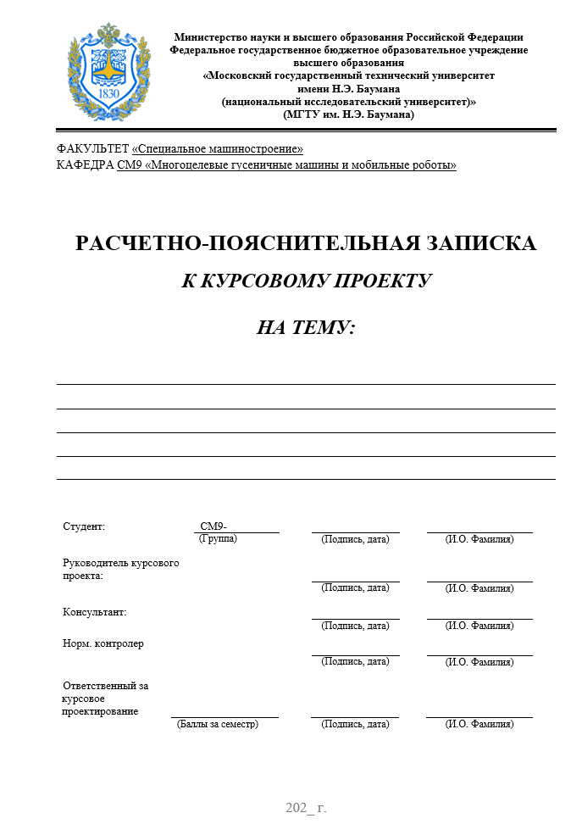
Титульный лист (Приложение «РПЗ» стр. 1)
1
Расчет и проектирование вальной коробки передач
2
Разработка компоновки гусеничной машины полной массой …/для (применение машины)
3
Расчет и проектирование торсионной подвески гусеничной машины
4
Расчет и проектирование ходовой части гусеничной машины
5
Расчет и проектирование планетарной коробки передач
6
Разработка компоновки мобильного робота полной массой …/для (применение машины)
7
Расчет и проектирование пневмо-гидравлической рессоры

Slide 15
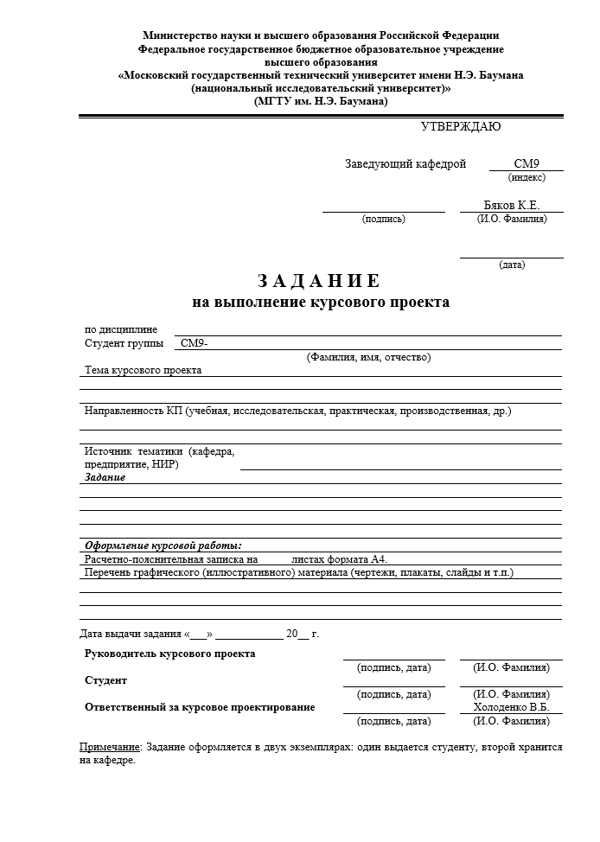
Задание (Приложение «РПЗ» стр. 2)
Конструкция автомобиля и транспорта (КАиТ)
1
2
3
Методы расчета и проектирования автомобиля и транспорта (МРиПАиТ)
4
5
6
7
Без подписей не приходить
Одна копия отдается в начале семестра ответственному за курсовое проектирование (Холоденко В.Б., вторая сшивается с РПЗ)

Slide 16
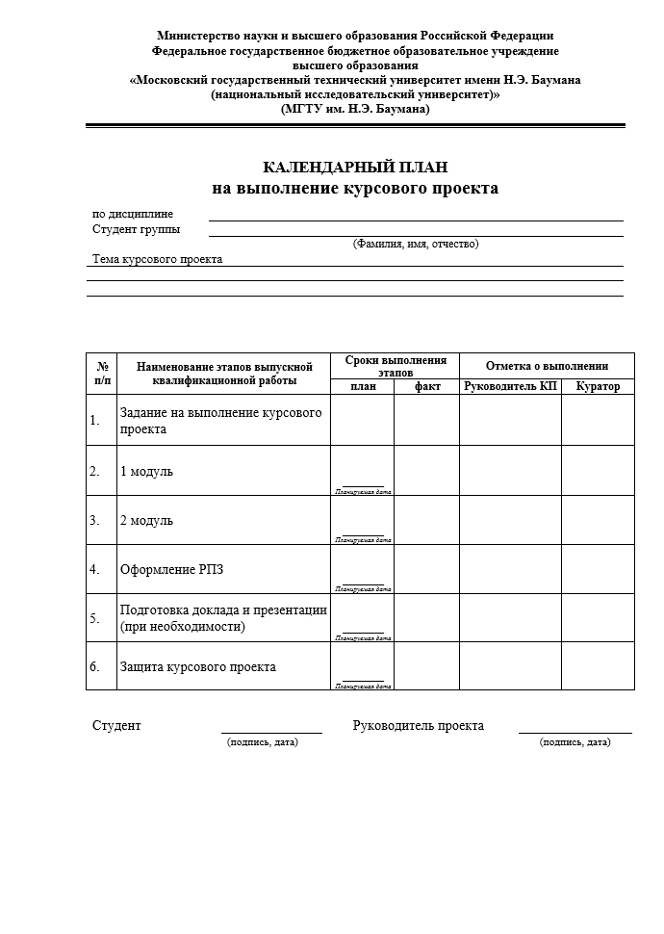
Календарный план (Приложение «РПЗ» стр. 3)
Заполняется студентом.
Планируемые сроки выполнения этапов рекомендуется заполняются в соответствии со сроками окончания модулей. Даты контролируются руководителем (Слайд 5)
Заполняется преподавателями по факту выполнения этапа

Slide 17
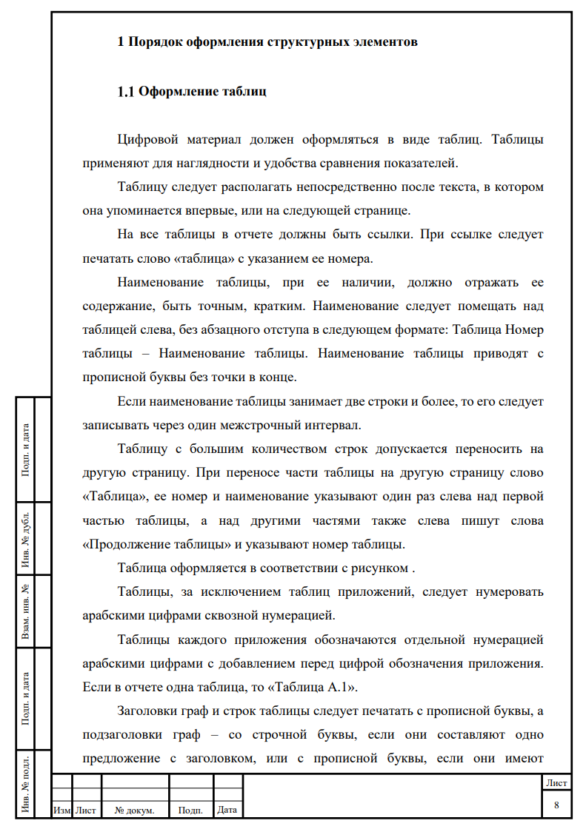
ОБЩИЕ ТРЕБОВАНИЯ ПО РПЗ
Отступ первой строки 1,25 см
Пропуск строки
Рекомендации по оформлению расчетно-пояснительной записки
(ГОСТ 2.105-2019)
1,5 см
3 см
(Приложение «РПЗ»)
Шрифт черного цвета рекомендуется Times New Roman размером 14 пунктов; для фрагментов кода программ – шрифт Courier New. Текс РПЗ не должен иметь цветных шрифтов! Цветными могут быть только рисунки, фотографии, схемы (в виде рисунков).
Разрешается акцентирование внимания на определенных терминах, формулах, теоремах разным начертанием шрифта (полужирный, курсив, подчеркивание).
Размеры полей страницы: левое – 3 см, правое – 1,5 см, нижнее – 2 см, верхнее – 1.5 см.
Выравнивание текста – по ширине, без отступов и интервалов. Отступ первой строки абзацев – 1,25 см. Междустрочное расстояние – 1,5 строки.
Междустрочный интервал 1,5
2 см

Slide 18
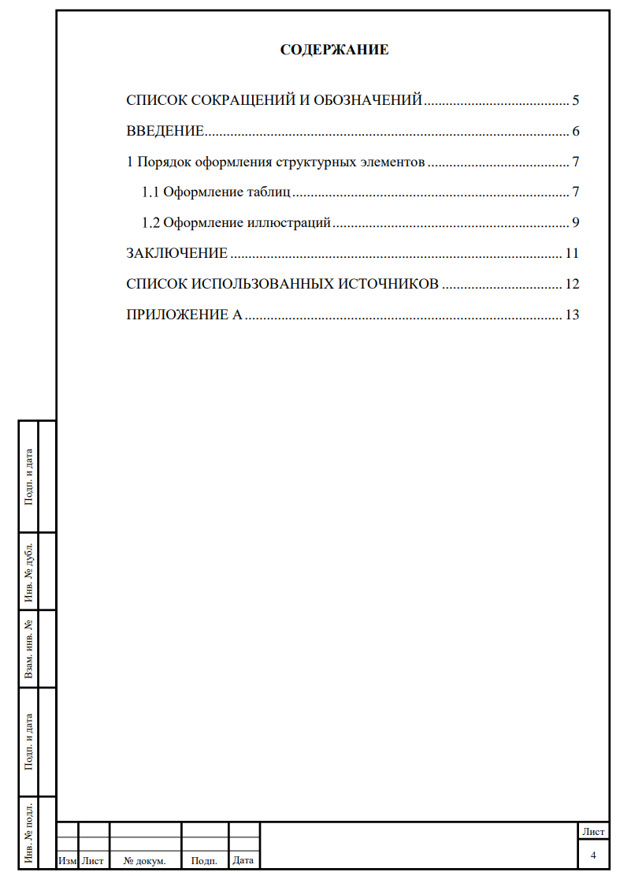
ОБЩИЕ ТРЕБОВАНИЯ ПО РПЗ
Рекомендации по оформлению расчетно-пояснительной записки
(ГОСТ 2.105-2019)
(Приложение «РПЗ»)
Нумерация листов: титульный лист – первый (номер не ставят), со следующего листа нумерация проставляется в рамке основной надписи. Размеры колонтитулов 1,25 см. Верхний колонтитул – пустой.
Заголовки структурных элементов РПЗ не нумеруют и располагают по центру без точки в конце. Набирают прописными буквами без подчеркивая: РЕФЕРАТ, СОДЕРЖАНИЕ, ОПРЕДЕЛЕНИЯ (если требуется), ОБОЗНАЧЕНИЯ И СОКРАЩЕНИЯ (если требуется), ВВЕДЕНИЕ, ЗАКЛЮЧЕНИЕ, СПИСОК ИСПОЛЬЗОВАННЫХ ИСТОЧНИКОВ, ПРИЛОЖЕНИЯ (если требуется). Для заголовков допускается шрифт 16 пунктов, полужирный. Каждый структурный элемент и раздел РПЗ начинают с новой страницы. Переносы слов в заголовках не допускаются.
СПИСОК ИСПОЛЬЗОВАННЫХ ИСТОЧНИКОВ – обязательный заголовок в РПЗ!
После номера раздела, подраздела, пункта, подпункта и в конце заголовка точка не ставится. Если заголовок состоит из нескольких предложений, каждое должно заканчиваться точкой, кроме последнего.

Slide 19
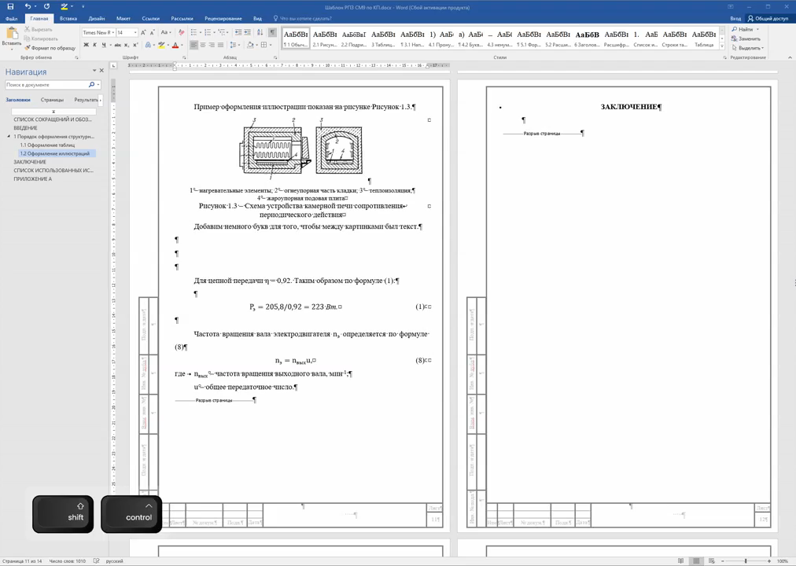
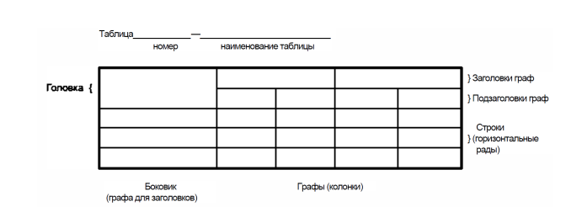
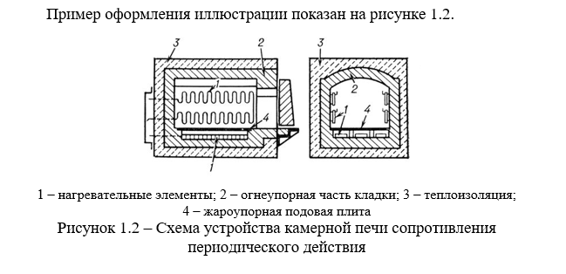
ОБЩИЕ ТРЕБОВАНИЯ ПО РПЗ
Рекомендации по оформлению расчетно-пояснительной записки
(ГОСТ 2.105-2019)
(Приложение «РПЗ»)
На все таблицы в тексте дают ссылки. Таблица располагают сразу после абзаца с первой ссылкой на нее. Таблицу выравнивают по центру относительно текста, а название с номером указывают над таблицей, начиная от левого края таблицы.
На все рисунки (иллюстрации) в тексте дают ссылки. Рисунки (иллюстрации) выравнивают по горизонтали по центру относительно текста с номером и названием, которые указывают под иллюстрацией отдельным абзацем без отступа первой строки. Расшифровка символов и позиций, нанесенных на рисунок, обязательна. Подрисуночные надписи приводится между иллюстрацией и названием рисунка, выравниваются по центу размером 12 пунктов.

Slide 20
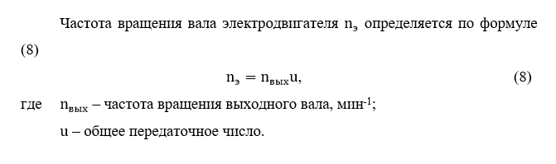
ОБЩИЕ ТРЕБОВАНИЯ ПО РПЗ
Рекомендации по оформлению расчетно-пояснительной записки
(ГОСТ 2.105-2019)
(Приложение «РПЗ»)
Формулы выделяют отдельной строкой. Расшифровку символов в формулах приводят непосредственно под формулой в той же последовательности, в которой они даны в формуле. Первую строку пояснения начинают со слова «где» без двоеточия, а каждое пояснение (кроме первого) должно начинаться с новой строки. Формулы нумеруют в пределах всего текста арабскими цифрами в круглых скобках. Номер формулы выравнивают по правому краю текста, а саму формулу – по центру.

Slide 21
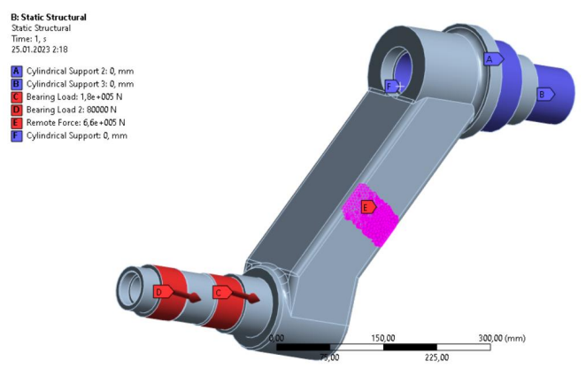
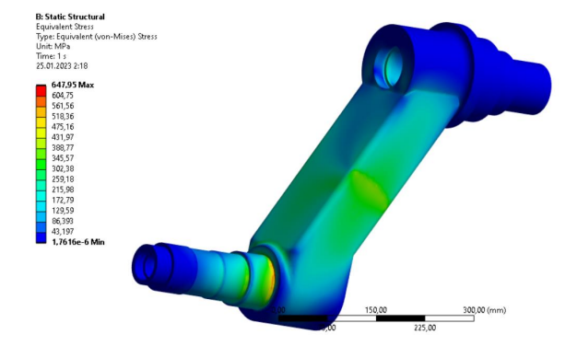
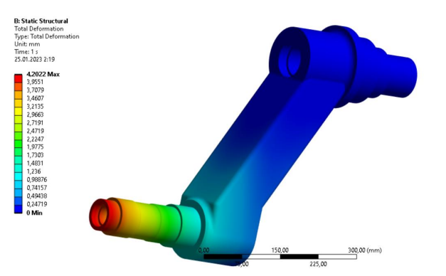
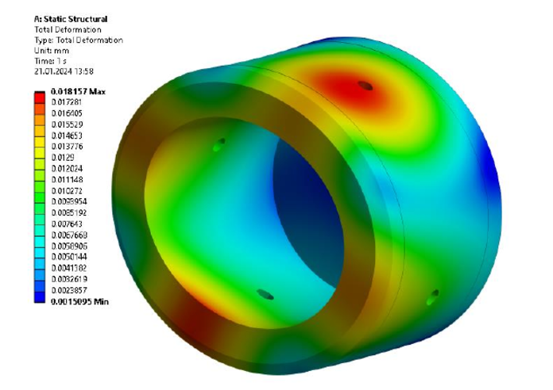
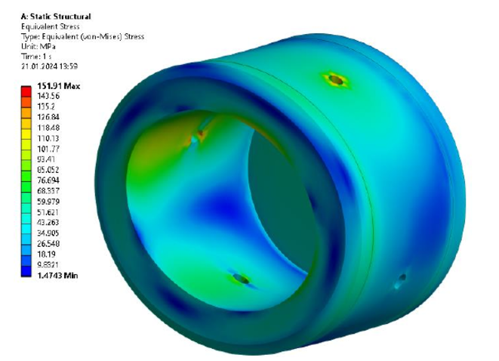
Метод конечных элементов (МКЭ)
Деталь или сборочная единица для расчета МКЭ согласовывается с руководителем.
После проведения расчета и проверки руководителем, расчет отправляется на подпись консультанту, назначенному согласно таблице распределения.

Slide 22
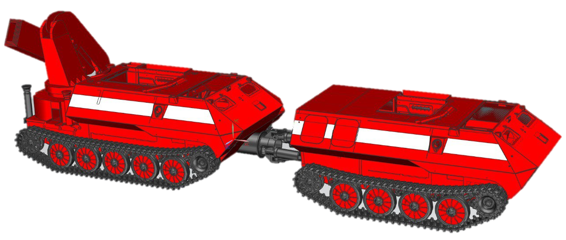
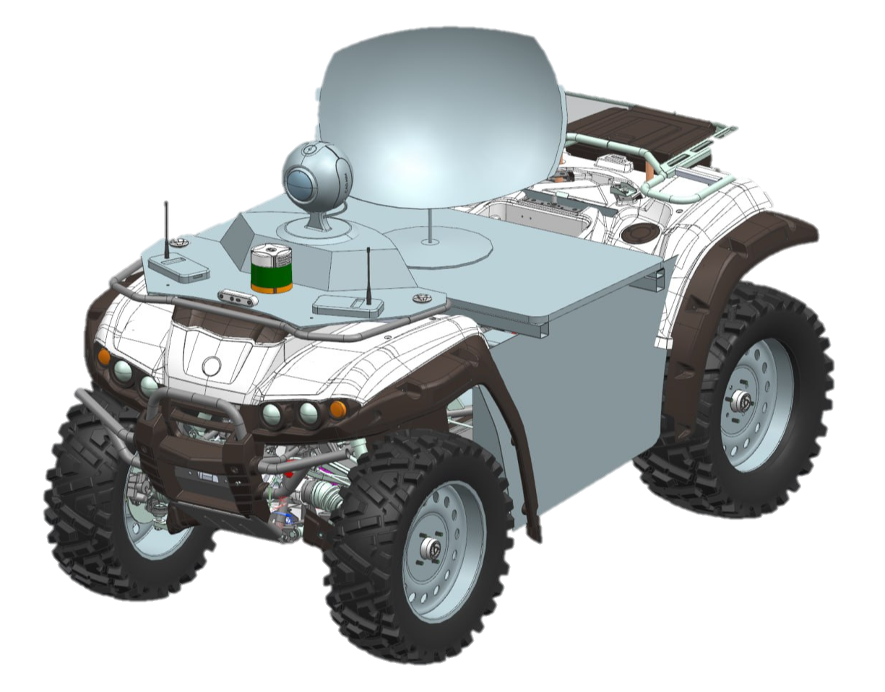
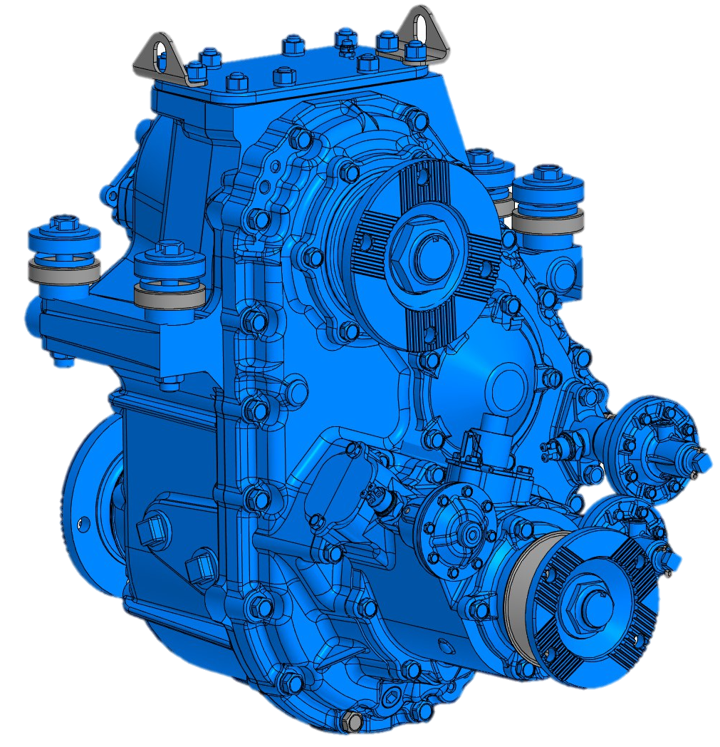
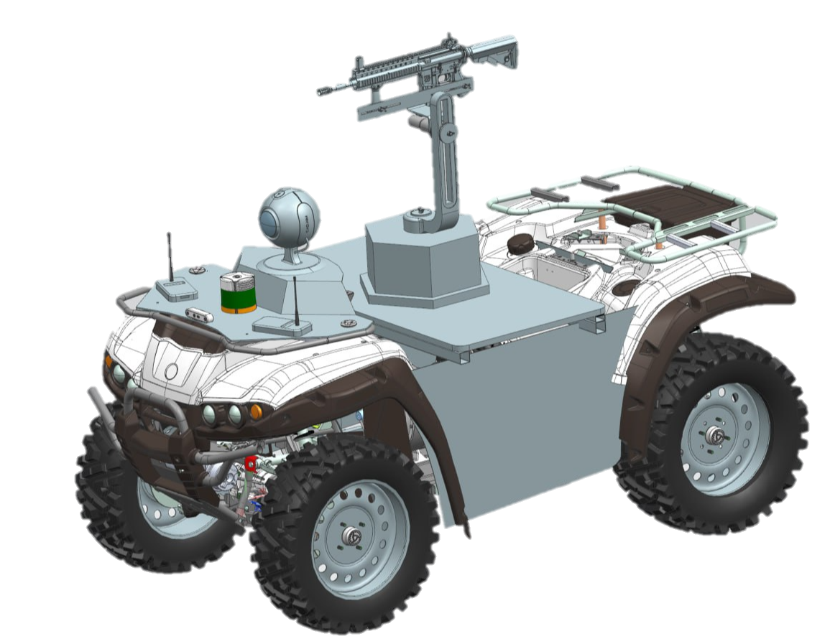
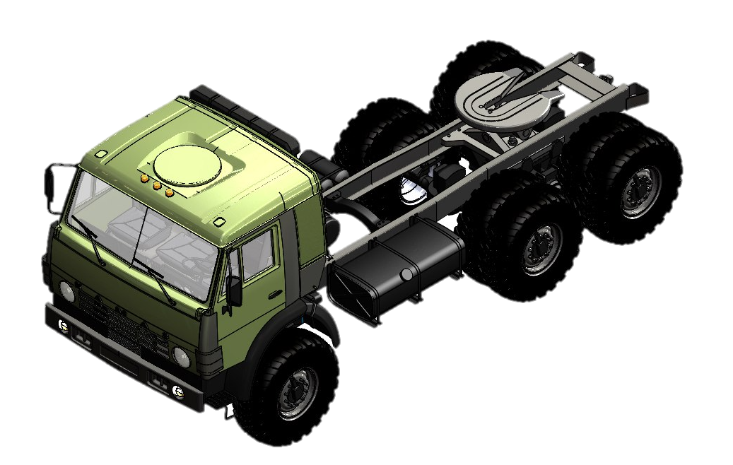
3D Модели

Slide 23
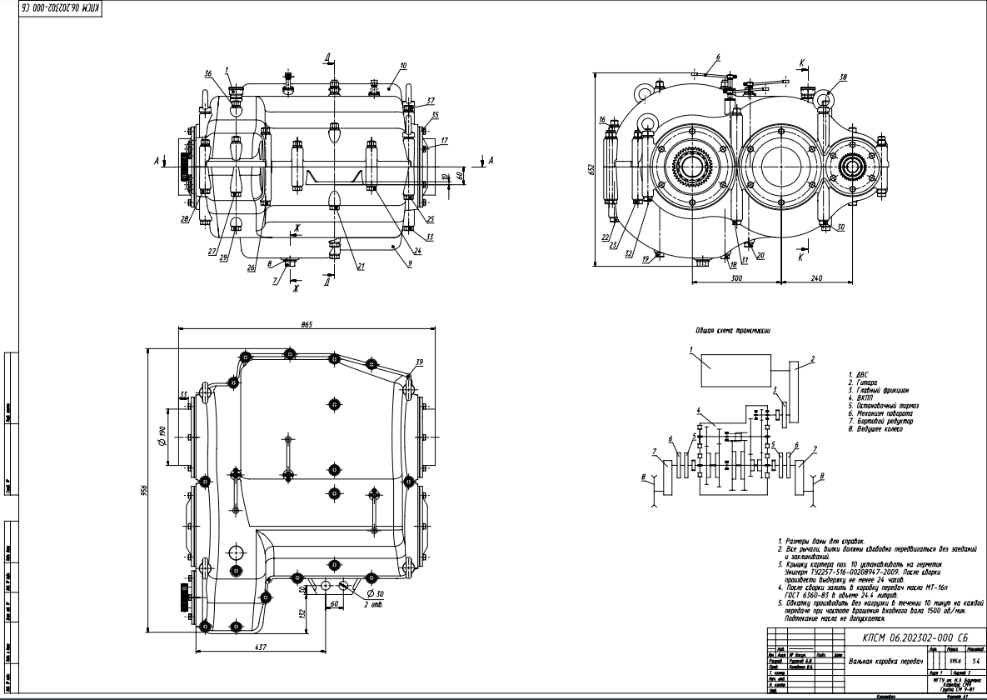
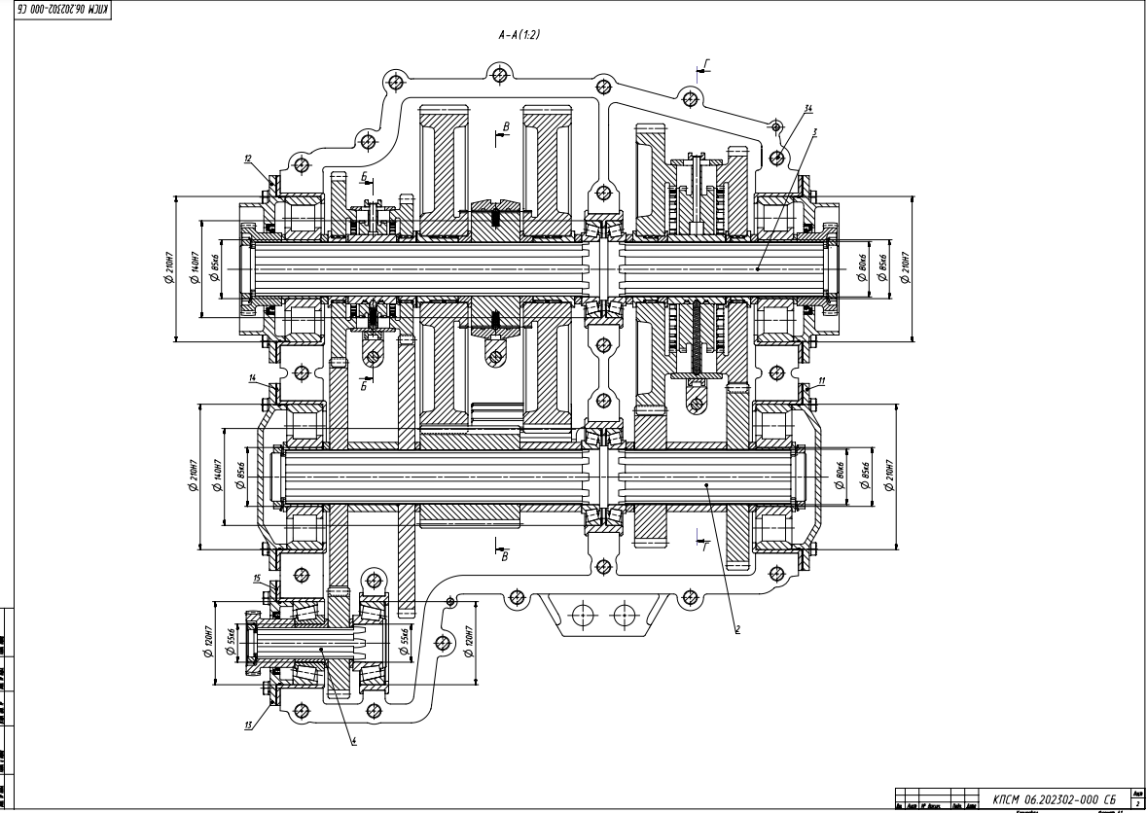
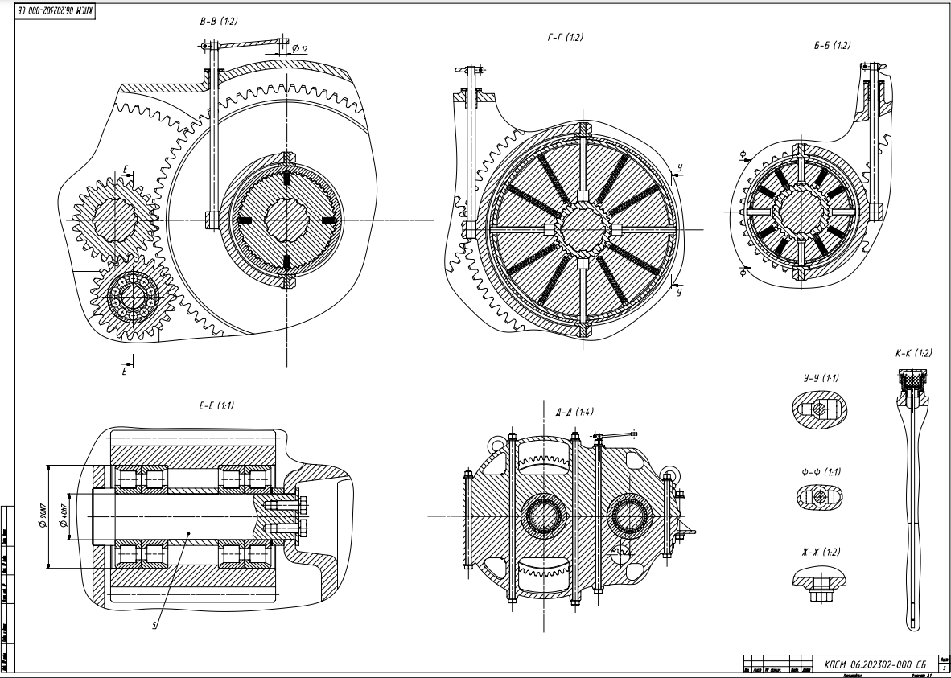
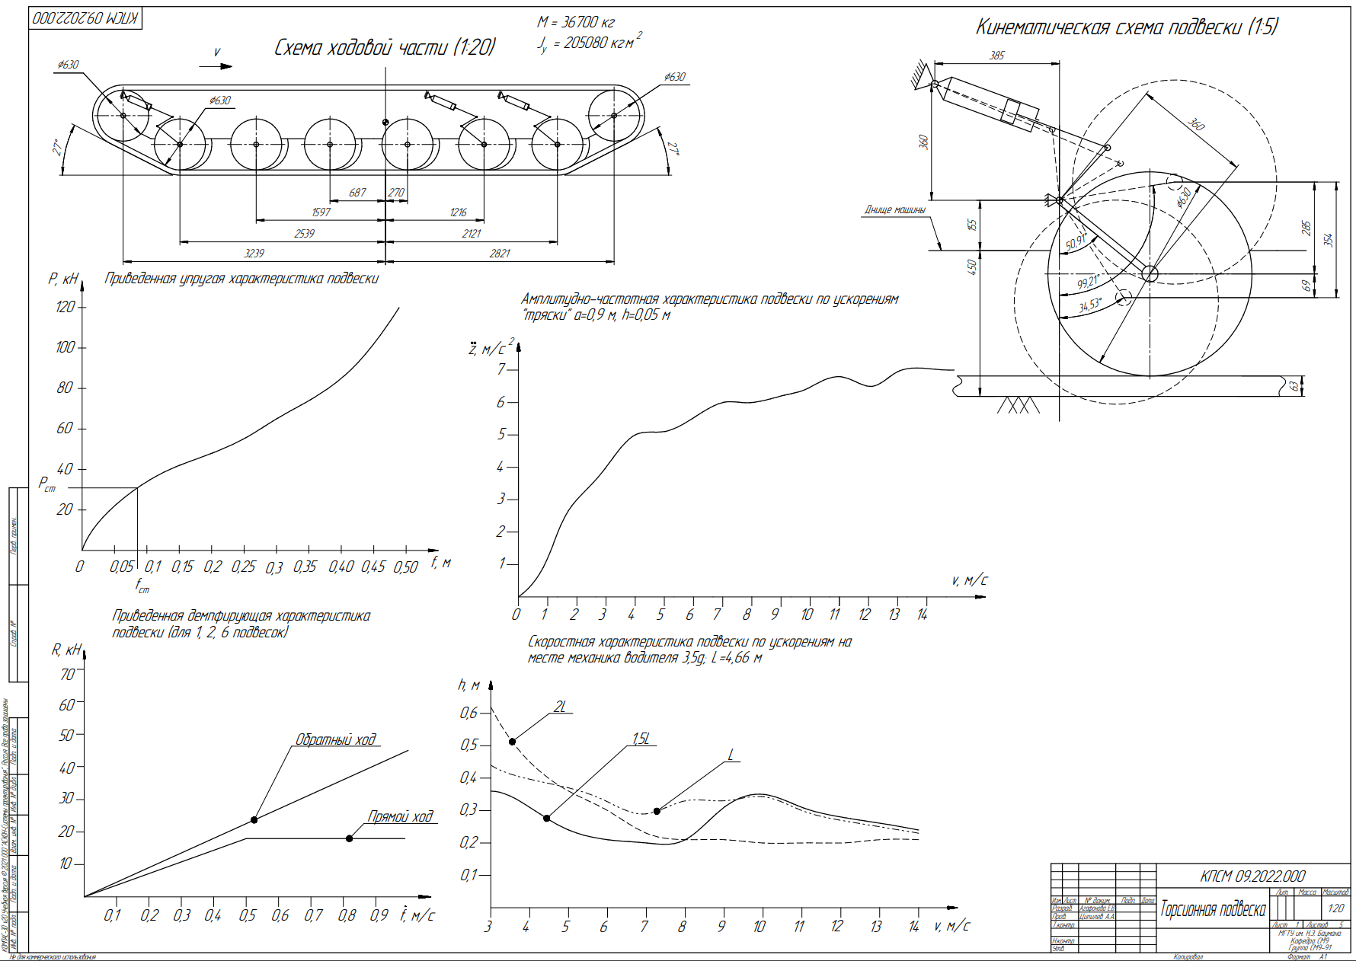
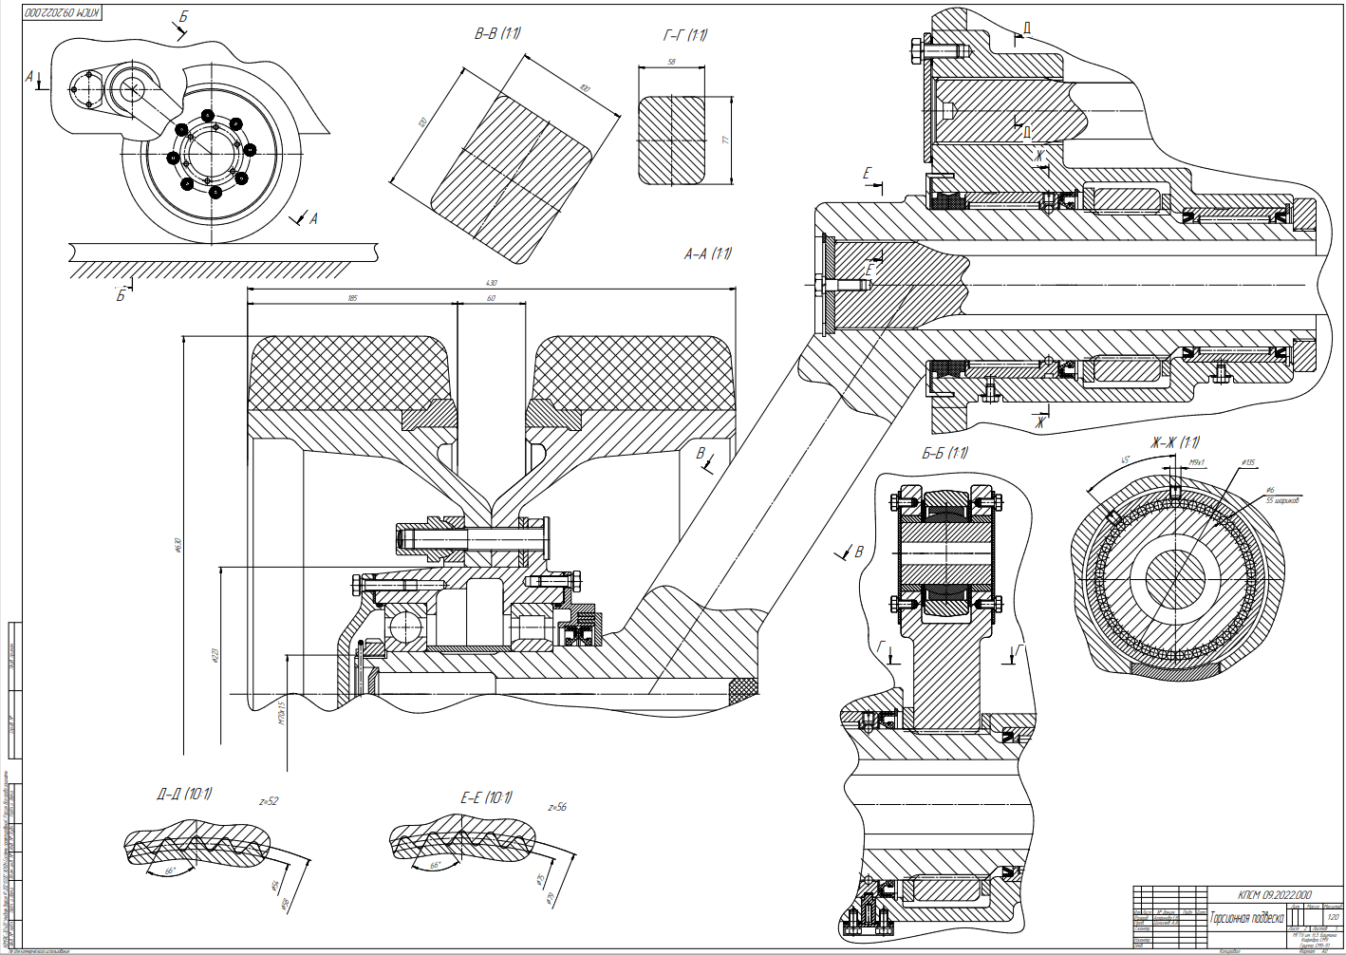
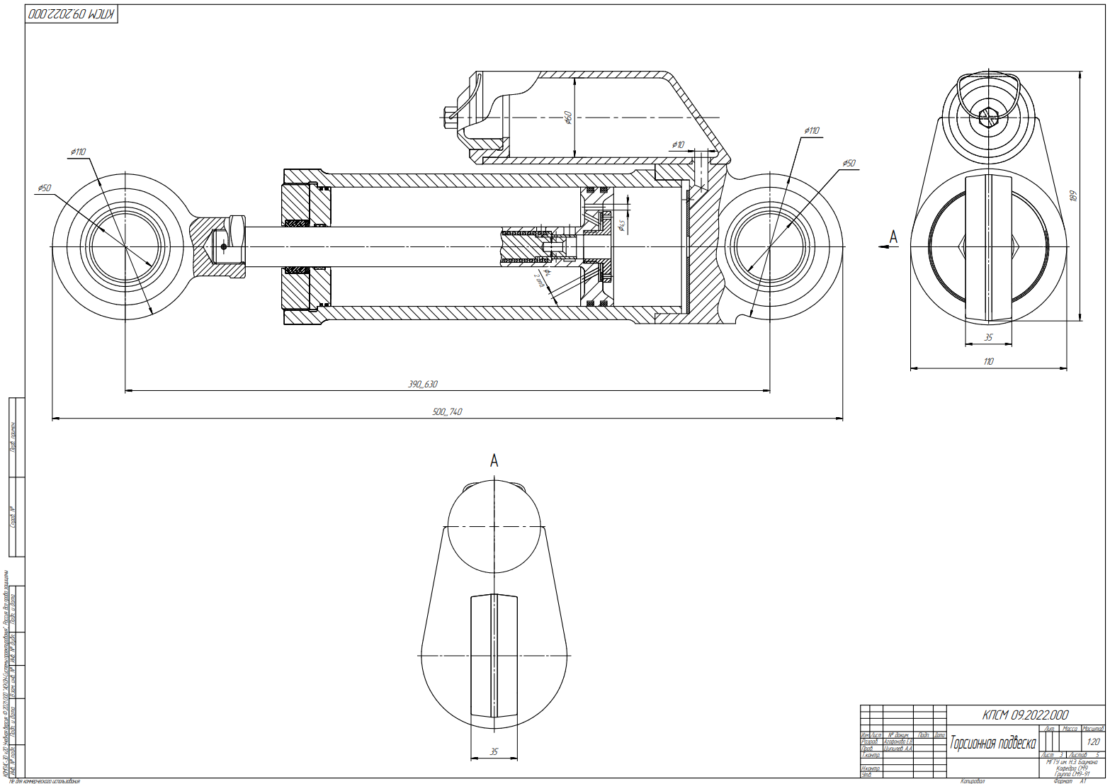
Основные листы В зависимости от темы. Стандартно: 1 лист – Общий вид 2 лист – Основной разрез 3 лист – Разрезы мест. которые не видно на 2 листе 4 лист – Изометрия 3D модели Полные примеры листов по всем темам КП можно увидеть на стенде кафедры
Примеры листов по КП «Вальная коробка передач»
Примеры листов по КП «Торсионная подвеска»
На 4 лист выводится 3D модель узла или агрегата, согласованная с руководителем!

Slide 24
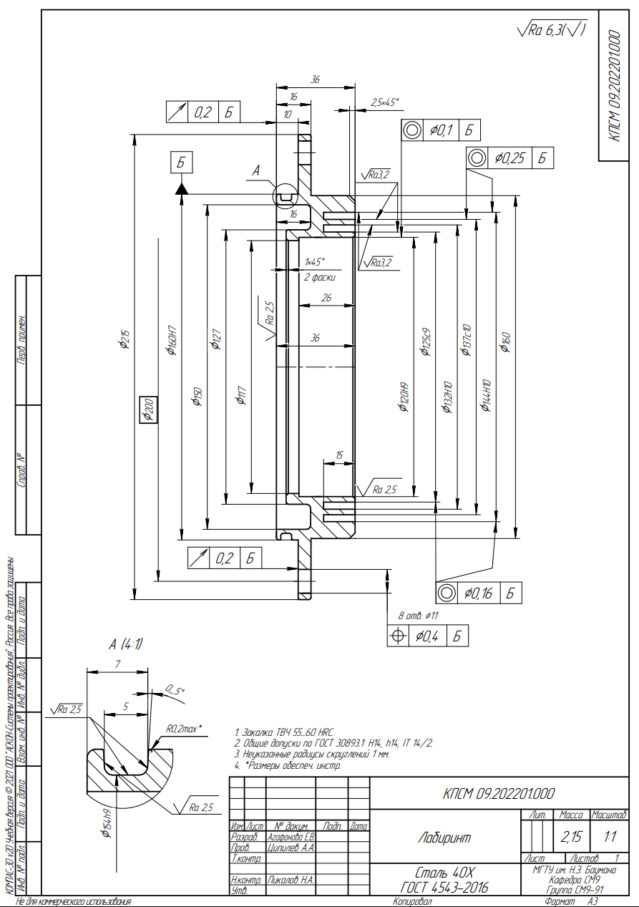
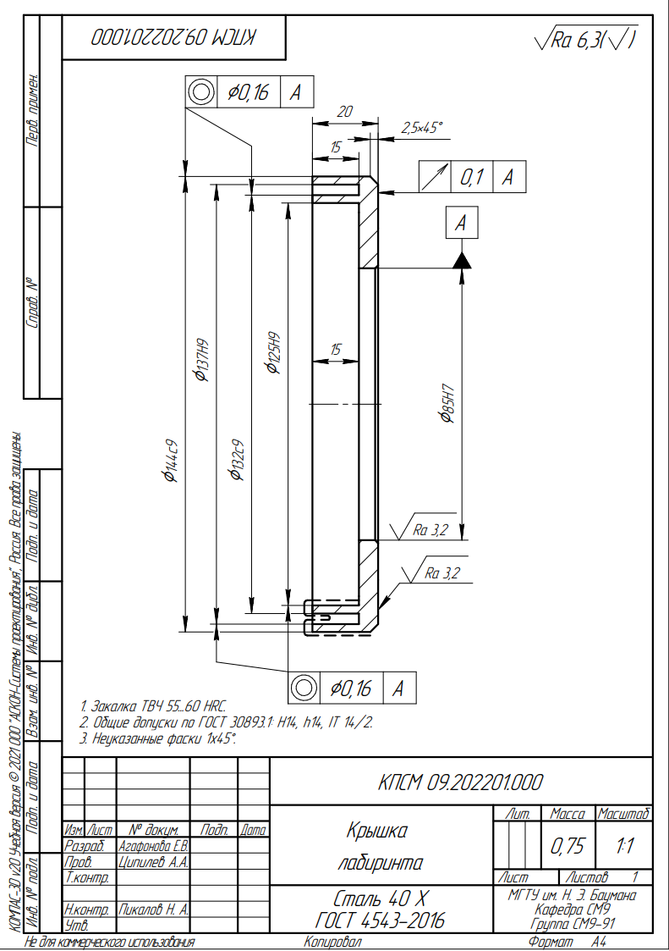
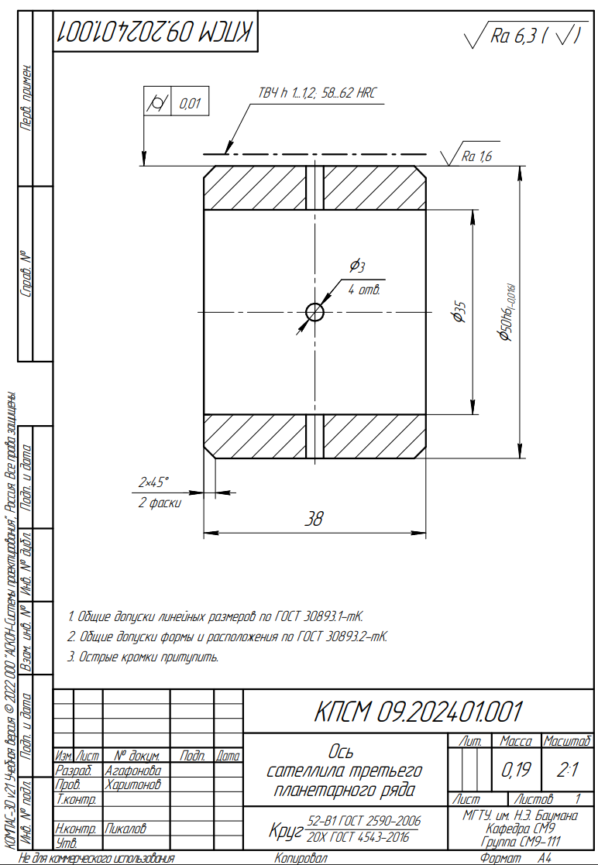
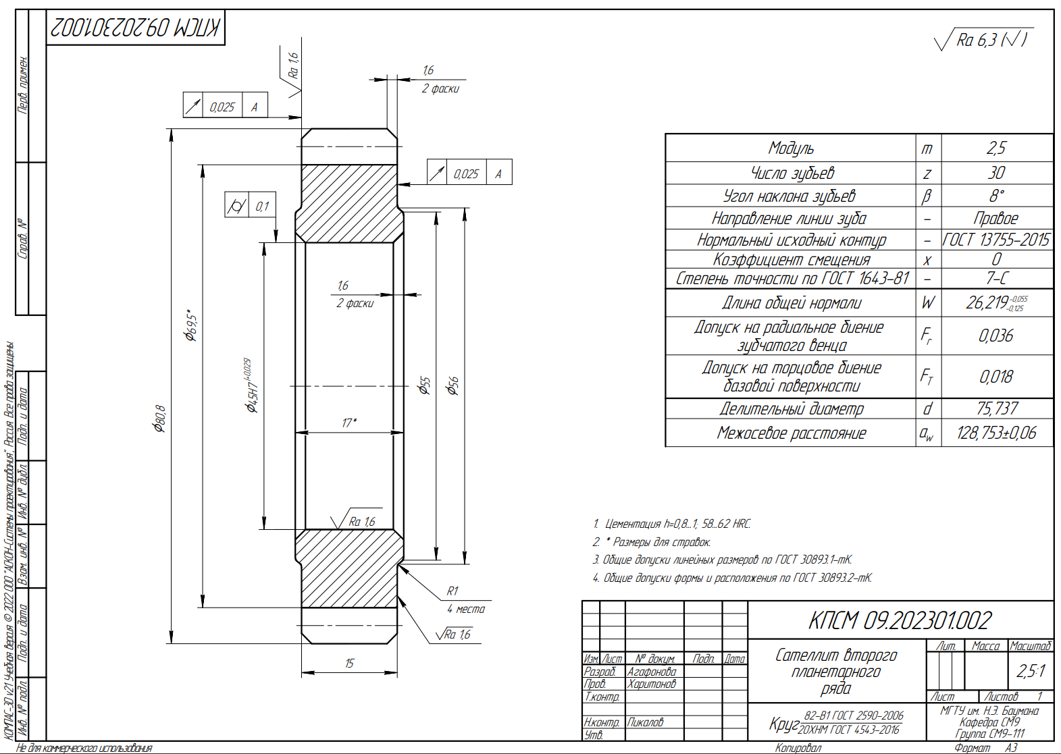
Рабочие чертежи Выдаются руководителем КП, проверяются норм. Контролером чертежей
Примеры рабочих чертежей
Детали для рабочих чертежей согласовываются с руководителем.
После выполнения рабочих чертежей и проверки руководителем, чертежи отправляются на подпись консультанту, назначенному согласно таблице распределения.

Slide 25
Подписи
Все чертежи и расчеты должны быть подписаны студентом!
Все чертежи и расчеты должны быть подписаны руководителем!
На титульном листе РПЗ должна быть подпись консультанта по МКЭ!
На двух рабочих чертежах должна быть подпись консультанта по рабочим чертежам!
После получения всех подписей, подписывается ответственный за КП (Холоденко В.Б.) и проставляет баллы за семестр!
3 подписи
5 подписей
2 подписи
После выполнения КП РПЗ отправляется на проверку норм. Контролеру, в соответствии с таблицей распределения!
3 подписи
1 подпись

